Slide 1
Отчет по предмету: «Анализ данных» Тема: «Анализ сотрудников компании и их возможный уход»
Подготовил: Ясыбаш Степан, MI-213
Проверил: V. Munteanu

Slide 2
Цели и задачи
Анализ ухода сотрудников;
Оценка важности переменных;
Образование и уход сотрудников;
Возраст и уход сотрудников.

Slide 3
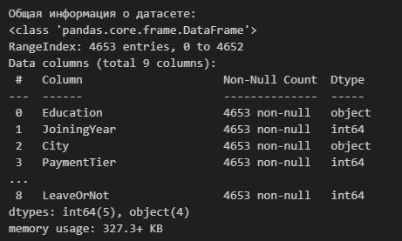
Dataset - Employee
В моем датасете 4, 653 строки и 9 столбцов.

Slide 4
Независимые и зависимые переменные
Независимые:
Зависимые:
Образование
год присоединения
город
уровень оплаты
Возраст
пол
опыт в текущей области
факт работы на проектах
"LeaveOrNot," которая, возможно, указывает, останется ли сотрудник в компании или уйдет.

Slide 5
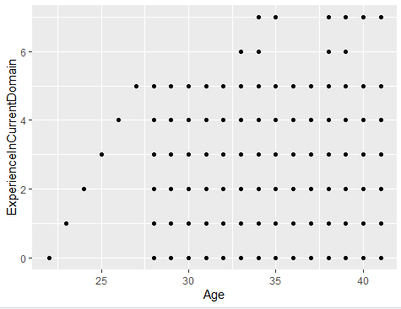
Визуализация связей
Позволяет визуально оценить связь между возрастом и опытом работы в текущей области.

Slide 6
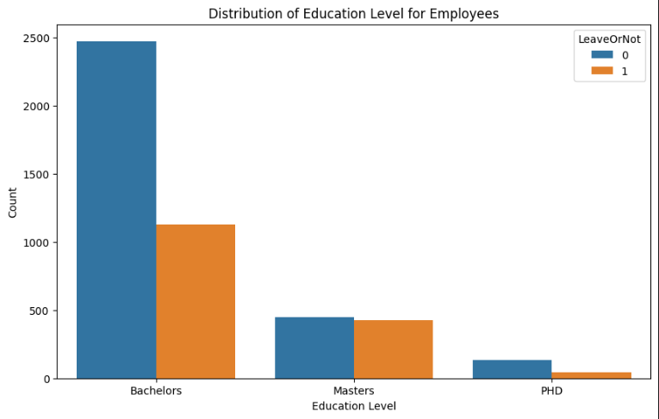
Образование и уход сотрудников
Chi-Square Test (Education vs. LeaveOrNot): Chi2 Value: 101.83014138498626 P-value: 7.724417739147332e-23 Отвергаем нулевую гипотезу. Существует статистически значимая связь между образованием и уходом сотрудников.
Chi2 Value: 101.8301
P-value: 7.7244e-23
Отвергаем нулевую гипотезу. Существует статистически значимая связь между образованием и уходом сотрудников.

Slide 7
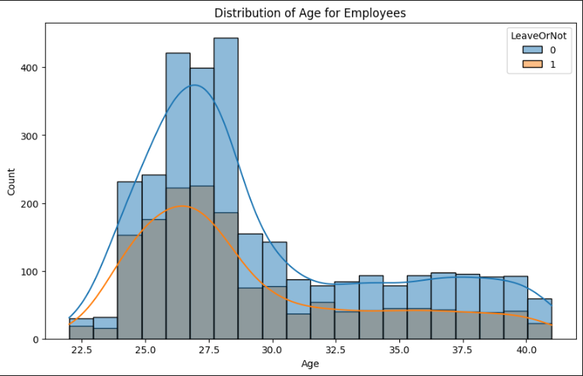
Возраст и уход сотрудников.
Chi2 Value: 5.1720 P-value: 0.0753 Не отвергаем нулевую гипотезу. Нет статистически значимой связи между возрастом и уходом сотрудников.
Chi2 Value: 5.1720
P-value: 0.0753
Не отвергаем нулевую гипотезу. Нет статистически значимой связи между возрастом и уходом сотрудников.

Slide 8
Оценка важности признаков
Feature Importance:
0 JoiningYear 0.362420
9 City_Pune 0.201405
1 PaymentTier 0.179759
5 Education_Masters 0.099129
11 Gender_Male 0.052566
10 Gender_Female 0.027650
4 Education_Bachelors 0.020525
2 Age 0.020383
7 City_Bangalore 0.009906
3 ExperienceInCurrentDomain 0.009571
8 City_New Delhi 0.006551
13 EverBenched_Yes 0.005396
6 Education_PHD 0.002779
12 EverBenched_No 0.001959

Slide 9
Логистическая регрессия
Accuracy: 0.7143
Confusion Matrix:
[[551, 59],
[207, 114]]
Classification Report:
precision recall f1-score support
0 0.73 0.90 0.81 610
1 0.66 0.36 0.46 321
accuracy 0.71 931

Slide 10
Random Forest
Random Forest Accuracy: 0.8496
Random Forest Confusion Matrix:
[[559, 51],
[ 89, 232]]
Random Forest Classification Report:
precision recall f1-score support
0 0.86 0.92 0.89 610
1 0.82 0.72 0.77 321
accuracy 0.85 931

Slide 11
Gradient Boosting Classification
Gradient Boosting Accuracy: 0.8604
Gradient Boosting Confusion Matrix:
[[581, 29],
[101, 220]]
Gradient Boosting Classification Report:
precision recall f1-score support
0 0.85 0.95 0.90 610
1 0.88 0.69 0.77 321
accuracy 0.86 931

Slide 12
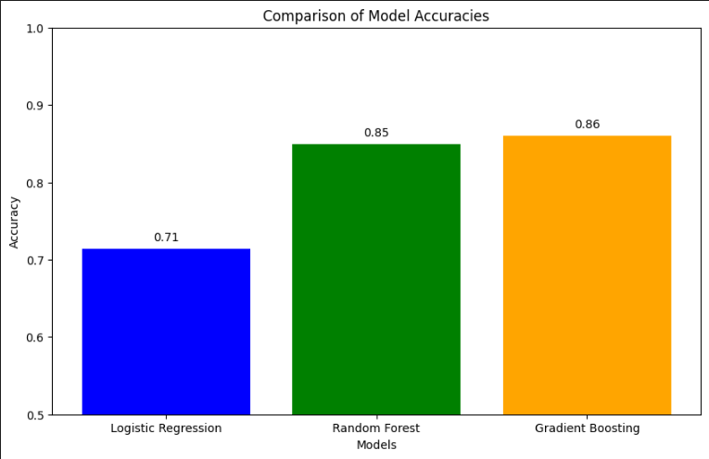
Сравнение результатов

Slide 13
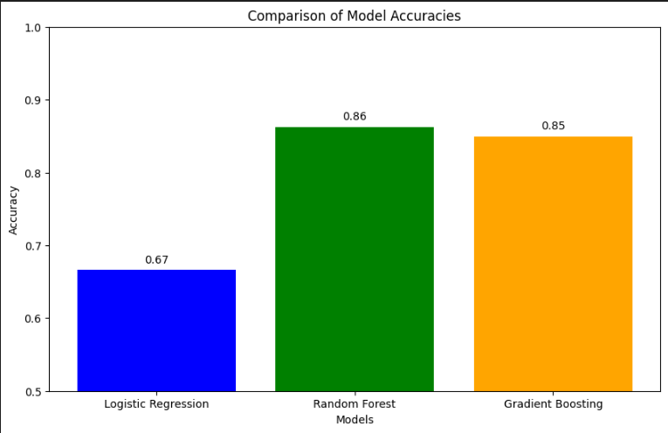
Результаты после балансировки классов и SMOTE

Slide 14
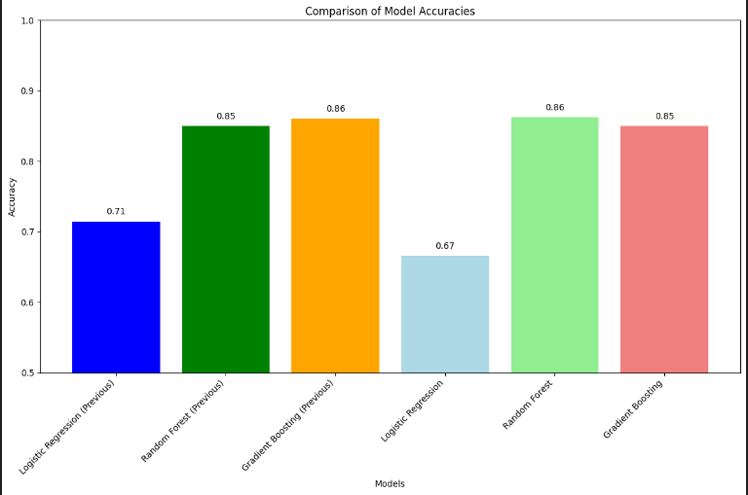
Общее сравнение

Slide 15
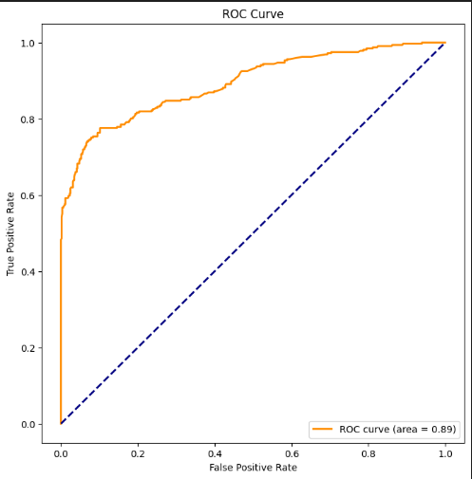
AUC-ROC

Slide 16
Выводы
Исходя из исследований, которые были проведены относительно предсказывающей модели, мы получили следующие результаты:
Логистическая регрессия: 71%
Случайный лес: 85%
Градиентный бустинг: 86%
После балансировки:
Логистическая регрессия: 67%
Случайный лес: 86%
Градиентный бустинг: 85%
Мы делаем вывод, что методы Random Forest и Gradient Boosting дают лучший результат для нашей модели(точность = 0,86).

